Slide 1

PNU UMC 2nd
STUDY
<LifeCycle>
발표자: 남원정 / 코코

Slide 2
TODO
✔ LifeCycle
✔ MediaPlayer
✔ SharedPreferences
✔ Json, Gson
실습
✔ MediaPlayer
✔ onPause, onDestroy 활용
✔ SongActivity에서 Song 데이터 저장
✔ MainActivity에서 Song 데이터 가져오기
이론

Slide 3

TODO
이론

Slide 4
LifeCycle
생성부터 소멸까지의 과정에서 구성된 함수들을 총칭
=> 적시에 알맞은 작업을 하고 적절하게 전환하면 프로그램을 더 안정적으로 구현할 수 있음
ex) 앱을 사용하는 도중 전화가 걸려오거나 다른 앱 전환할 때
사용자가 앱에서 나갔다가 나중에 돌아왔을 때 사용자의 진행 상태가 저장되지 않는 문제 등

Slide 5
참고 - 안드로이드 4대 구성요소
LifeCycle
1. Activity: 눈에 보이는 화면을 관리하는 실행단위
2. Service: 백그라운드에서 실행되는 프로세스
3. Broadcast Receiver(방송 수신자): 다양한 이벤트와 정보를 받아 반응, 시스템 감시 목적
4. Content Provider(콘텐츠 제공자): 공유된 앱 데이터 집합 관리

Slide 6
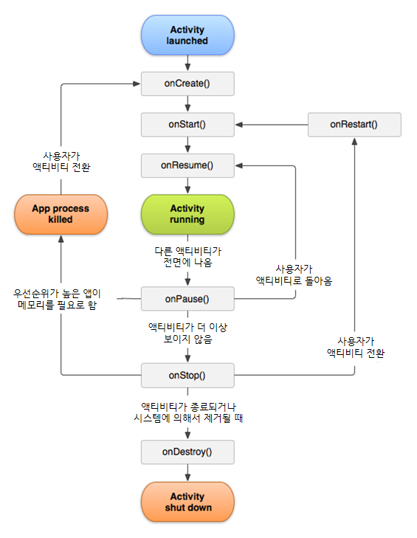
1. Activity LifeCycle

Slide 7
1. Activity LifeCycle - 콜백함수
메서드 이름 | 액티비티 상태 | 처리
onCreate | 액티비티 만들어짐 | 초기화 처리, 뷰 생성
onStart | 화면에 나타남 | 통신이나 센서 처리 시작
onResume | 현재 실행 중, 화면에 나타남 | 필요한 애니메이션 실행 등 화면 갱신 처리
onPause | 화면이 가려짐 | 애니메이션 등 화면 갱신 처리 정지 또는 일시 정지할 때 필요 없는 리소스 해체하거나 필요한 데이터 영속화
onStop | 화면이 없어짐 | 통신이나 센서 처리 정지
onDestroy | 종료됨 | 필요 없는 리소스 해제, 액티비티 참조 정리

Slide 8
1. Activity LifeCycle - 메서드 호출 순서
상황 | 호출 순서
시작할 때 | onCreate -> onStart -> onResume
화면 전환할 때 | onPause -> onStop -> onDestroy -> onCreate -> onStart -> onResume
다른 액티비티가 위에 뜰 때 | onPause -> onStop
백 키로 액티비티 종료할 때 | onPause -> onStop -> onDestory
백 키로 기존 액티비티에 돌아올 때 홈 키로 나갔다가 돌아올 때 | onRestart -> onStart -> onResume
다이얼로그 액티비티나 투명 액티비티가 위에 뜰 때 | onPause

Slide 9
1. Activity LifeCycle - 라이프타임
전체 라이프 타임: onCreate() ~ onDestroy()
가시(visible) 라이프타임: onStart() < < onStop()
포그라운드 라이프타임: onResume() < < onPause()
(onPause() 까지 실행된다면 백그라운드 상태)

Slide 10
1. Activity LifeCycle - 메서드 사용 유의점
리소스 생성과 소멸은 대칭이 되는 생명주기 메서드에서 실행해야 함
(onCreate-onDestory, onResume-onPause, onStart-onStop)
-> 만약 onCreate에서 DB를 열고 onPause에서 DB를 닫으면 오류 발생(DB가 안 열린다,,)
super 메서드 호출 시 주의!
onCreate(), onStart(), onResume()은 super 클래스의 해당 함수 호출 후 작업해야 함
onPause(), onStop(), onDestroy()는 작업을 하고 super 클래스의 해당 함수를 호출해야 함
+콜백 함수를 직접 호출하기 보다는 별도의 메소드를 정의해서 호출하는 걸 권장
finish 메서드를 호출한 다음에는 바로 리턴해야 함
안 하면 메서드의 나머지 부분 실행
단, 마지막 부분에 finish 호출하면 return 필요 X

Slide 11
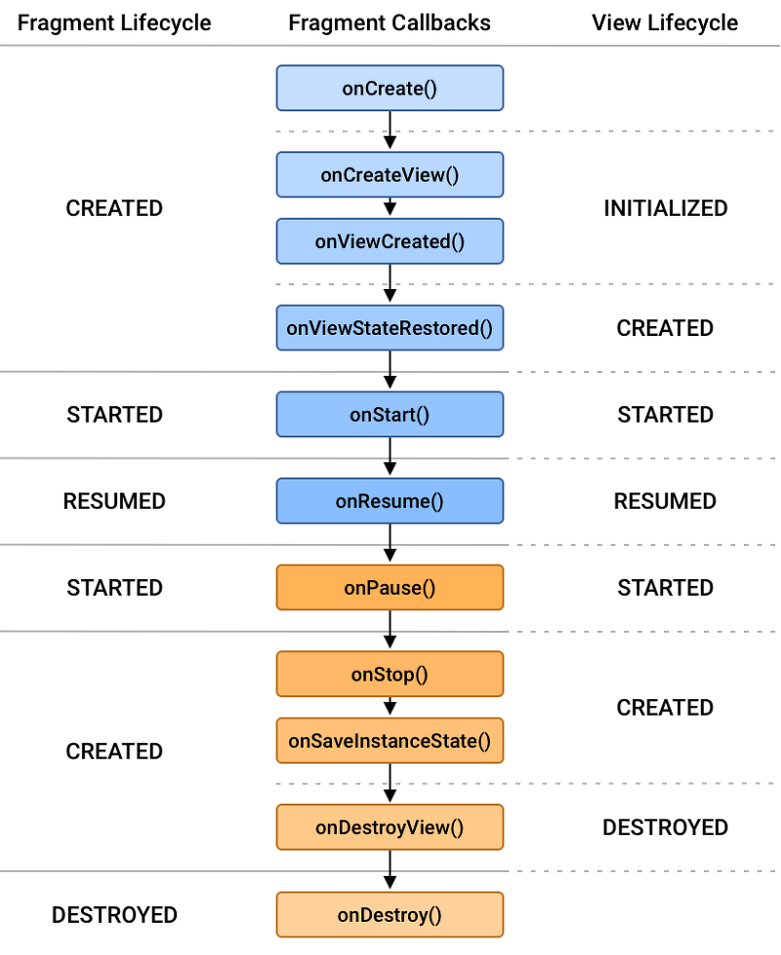
2. Fragment LifeCycle

Slide 12
2. Fragment LifeCycle
메서드 이름 | 설명
onAttach | 액티비티에서 Fragment 추가시 호출 아직 프래그먼트가 완벽하게 생성된 상태X, 인자로 context가 주어짐
onCreate | 리소스 초기화, 변수 초기화, UI 초기화는 불가 Fragment가 액티비티 호출을 받아 생성되는 시점
onCreateView | 레이 아웃 inflate/ Fragment에 속한 UI 관련 작업 가능/ 뷰 객체를 얻어 버튼, 텍스트 뷰 초기화 가능/ 뷰를 반환해야 함
onStart | 사용자가 Fragment를 볼 수 있음(=Activity)
onResume | Fragment가 활성화 된 상태(실행 중)로 봄, 사용자와 상호작용 가능

Slide 13
2. Fragment LifeCycle
메서드 이름 | 설명
onPause | 호스트 Activity가 포커스 잃고 다른 Activity가 최상단에서 보여지는 경우 호출 사용자와의 상호작용 중지/ UI관련 처리 정지, 중요 데이터 저장
onStop | 다른 Activity가 최상단에서 보여지는 경우 + Activity가 완전히 보이지 않는경우 Fragment는 보이지 않음, 기능 중지
onDestroyView | Fragment와 관련된 view가 제거될 때 실행 이후 Fragment가 BackStack에서 돌아오면 onCreateView()가 호출됨
onDestroy | view가 제거된 후 Fragment가 완전히 소멸되기 전에 호출
onDetach | Fragment가 완전히 소멸되고, Activity와의 연결도 끊어질 때 실행

Slide 14
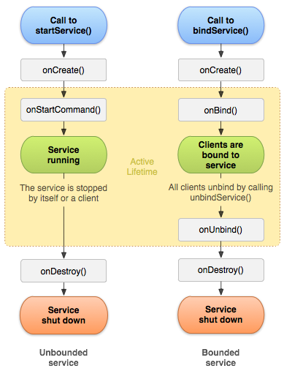
3. Service LifeCycle

Slide 15
3. Service LifeCycle
startService()를 통해 호출된 서비스
서비스 스스로가 서비스를 종료하거나, 클라이언트가 stopService()를 호출하는 경우
서비스 소멸
bindService()를 통해 호출된 서비스
서비스에 연결된 클라이언트가 모두 unbindService()된 상태면, 서비스 소멸

Slide 16
SharedPreferences
안드로이드에서 앱의 데이터를 저장하는 방식 중 하나
응용 프로그램 내부의 XML 파일에서 환경 설정을 구성하는 String, int, float, Boolean과 같은
원시형 데이터 들을 장치 스토리지의 파일에 key/value 쌍으로 소량 저장하고 검색하는 방법
왜 사용할까???
-> 데이터를 저장해야 하기 때문. 어플리케이션을 껐다 켜도 데이터가 남아있어야 함
-> key, value값으로 데이터를 저장할 수 있기 때문

Slide 17
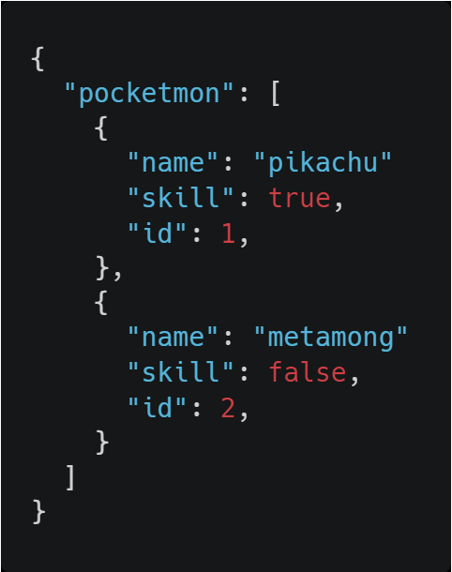

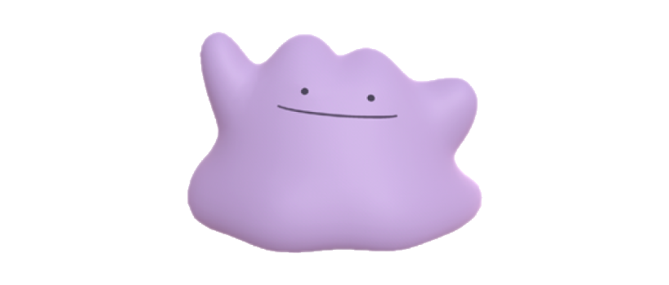
Json(JavaScript Object Notation)
데이터를 구조적으로 표현하기 위한 일종의 포맷
네트워크를 통해 데이터를 주고 받을 때 사용되는 경량의 데이터 형식
name:value 형태의 쌍으로 이루어짐
객체 시작: { 안에는 name:value 쌍 }, 배열: [] 사용

Slide 18
Gson
Java Object를 JSON 또는, JSON을 Java Object로의 변환을 도와줌
목표??
기존에 수정 불가능한 객체의 변환이 가능
어떠한 복합적인 객체도 지원
간단하고 읽기 쉬운 JSON 생성
Usage
주요 클래스: Gson
new Gson() 호출 -> Gson인스턴스 생성
GsonBuilder 클래스 -> Gson 인스턴스를 여러가지 세팅 사용 생성
같은 인스턴스로 여러번 JSON 직렬화/역직렬화 연산을 하기 위해 다시 사용 가능
반드시 null을 올바르게 처리해야함

Slide 19
TODO
실습

Slide 20
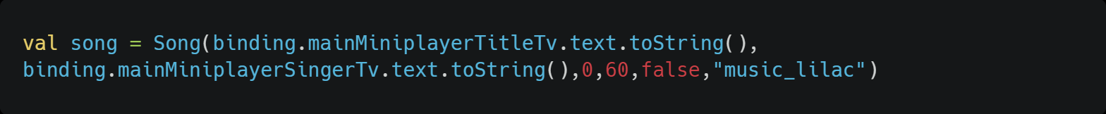
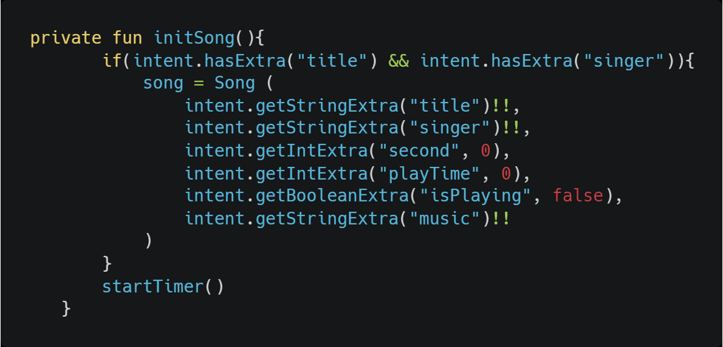
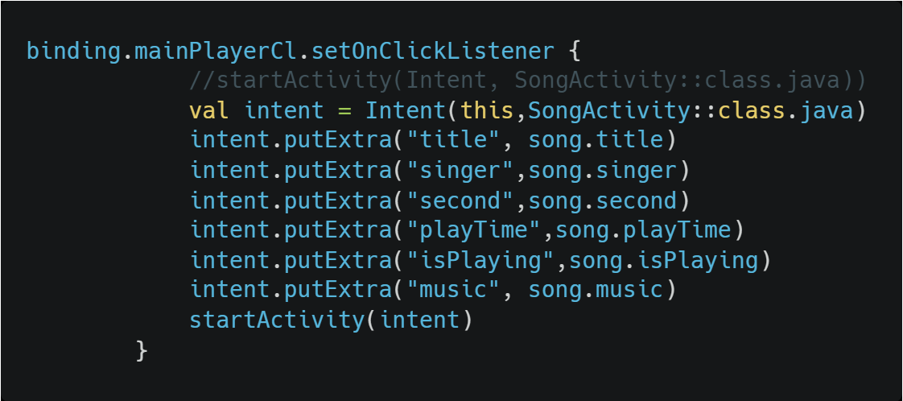
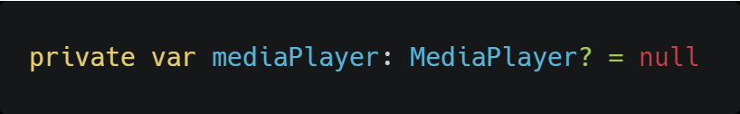
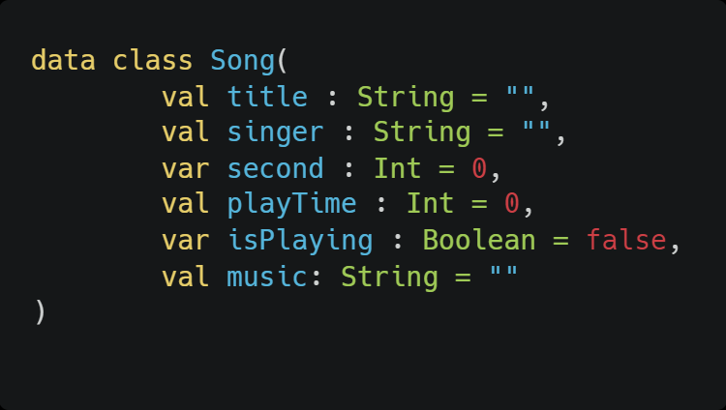
MediaPlayer - 노래 재생
1. 전역 변수 설정
null: 액티비티가 소멸되면 MediaPlayer를 해제시켜야 해서
2. Song.kt에 name 추가 후 initSong, MainActivity, SongActivity 등에 추가

Slide 21
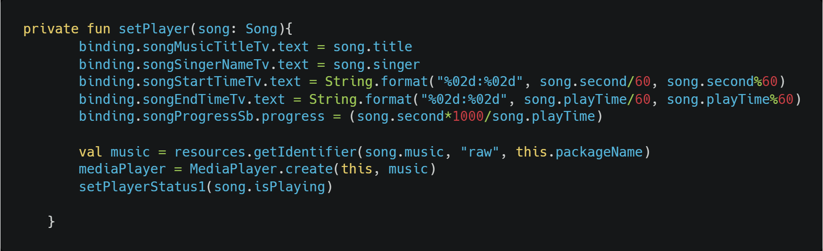
MediaPlayer - 노래 재생
3. setPlayer
MediaPlayer에게 어떤 음악을 재생할 지 알려줌

Slide 22
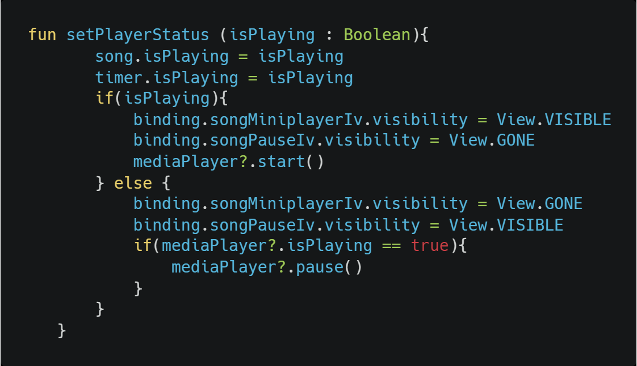
MediaPlayer - 노래 재생
4. 음악 재생, 중지

Slide 23
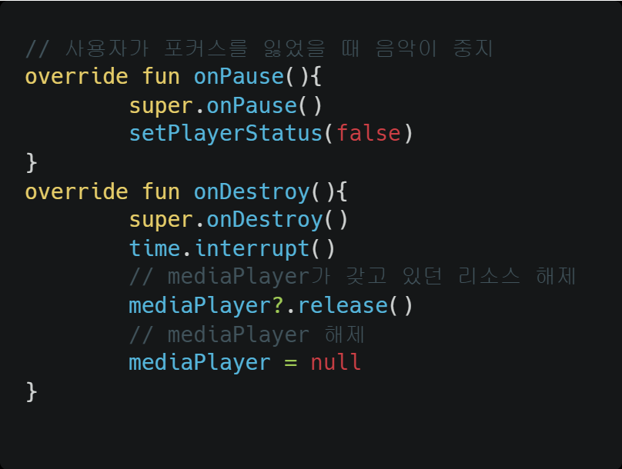
onPause, onDestroy 활용

Slide 24
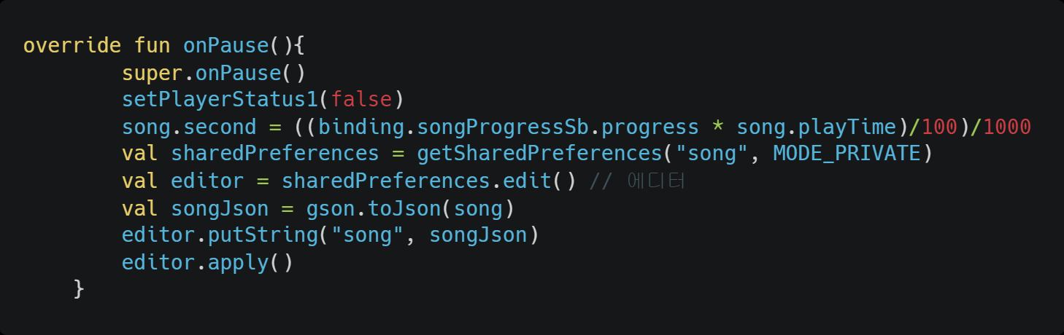
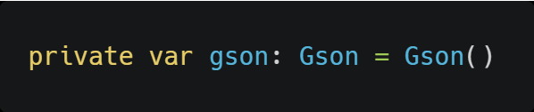
SongActivity에서 Song 데이터 저장하기
1. 음악이 몇 초까지 재생되었는지 확인(onPause 함수에서)
2. 데이터를 저장(song 객체를 gson을 사용하여 json포맷으로 바꿔서 넣어줌),
gson library 선언

Slide 25
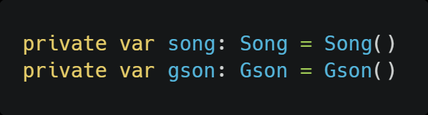
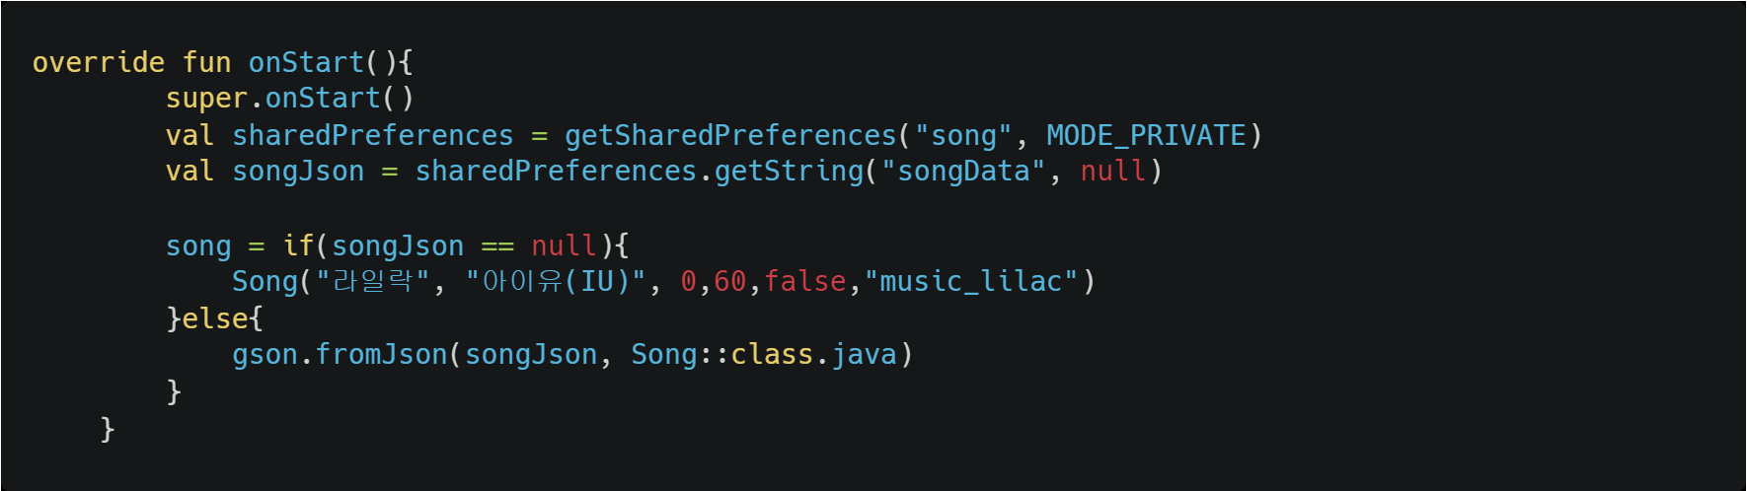
MainActivity에서 Song 데이터 가져오기
1. onStart 함수 만들기
sharedPreference 이름
데이터 이름

Slide 26
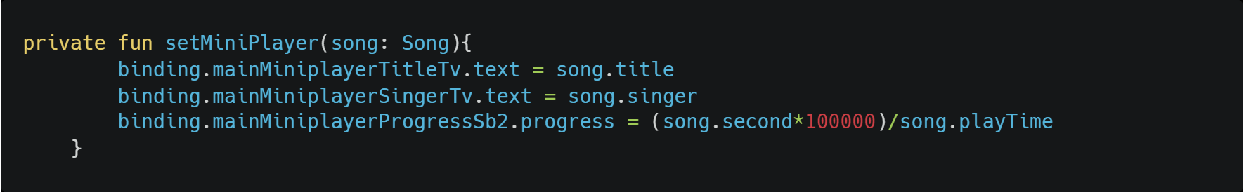
MainActivity에서 Song 데이터 가져오기
2. setMiniPlayer 함수 만들기

Slide 27
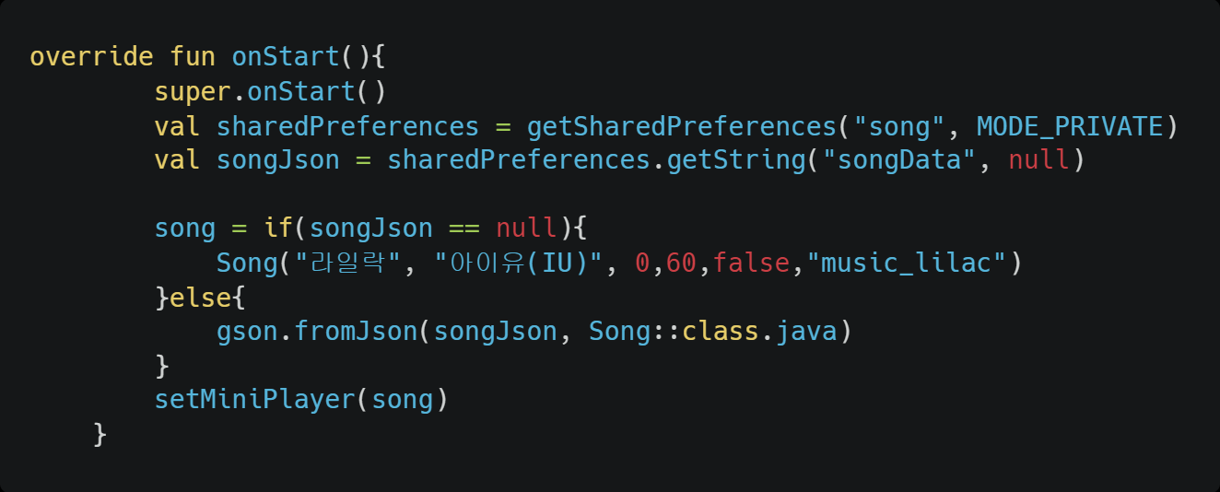
MainActivity에서 Song 데이터 가져오기
3. onStart 함수에 setMiniPlayer(song) 추가!
-> SongActivity에 갔다가 다시 돌아와도 miniPlayer에 재생시간이 반영됨

Slide 28
참고자료
eun3673 - 안드로이드 4대 컴포넌트 생명주기, Android 4대 구성 요소 / Activity 생명주기 (https://velog.io/@eun3673/application-fundamentals-lifecycle)
Bbaktaeho - 액티비티 생명주기, https://bbaktaeho-95.tistory.com/62
카산드라는 Null 값을 가지는 칼럼이 없다. - 안드로이드 액티비티(Activity) 생명주기 총정리(https://programmingfbf7290.tistory.com/entry/%EC%95%88%EB%93%9C%EB%A1%9C%EC%9D%B4%EB%93%9C-%EC%95%A1%ED%8B%B0%EB%B9%84%ED%8B%B0Activity-%EC%83%9D%EB%AA%85%EC%A3%BC%EA%B8%B0-%EC%B4%9D%EC%A0%95%EB%A6%AC)
asong, [안드로이드] 프래그먼트 생명주기(Fragment LifeCycle)
(https://asong-study-record.tistory.com/69)
NukeOlaf, [Android] 안드로이드 - Shared Preference란
(https://salix97.tistory.com/72)4)
맛있는 프로그래머의 일상, [Android] 안드로이드 - Json 파싱하기
(https://lktprogrammer.tistory.com/175)
jaeyunn_15, [Android] 간단하게 Gson 살펴보기
(https://velog.io/@jaeyunn_15/Android-Gson)
유디미 강의, 누구나 따라할 수 있는 안드로이드 클론코딩 ( Feat . 컴공선배 라이징캠프 )

Slide 29
THANK YOU❤

